Slide 1
Thứ năm, ngày 31 tháng 10 năm 2024
Môn: Toán
Người thực hiện: Đoàn Khánh Trung

Slide 2
Thứ năm, ngày 31 tháng 10 năm 2024 Toán
DỤNG CỤ HỌC SỐ THẬP PHÂN

Slide 3
1,5
BÀI 2
8,3
2,67
DỤNG CỤ HỌC
SỐ THẬP PHÂN
5,2
Tiết 1

Slide 4
KHỞI ĐỘNG TIẾT HỌC
Notes:
Chúng ta cùng chơi một trò chơi nhé

Slide 5
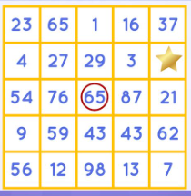
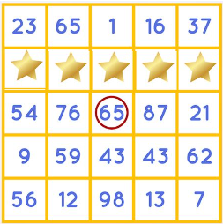
TRÒ CHƠI
Giáo viên chia học sinh chơi theo nhóm. Mỗi nhóm nhận được một bảng Bingo với các ô vuông chứa các câu hỏi khác nhau.
Lần lượt mỗi nhóm chọn một ô số bất kì và trả lời câu hỏi. Với mỗi câu trả lời đúng sẽ nhận được ngôi sao tại ô vuông tương ứng.
Nếu những ngôi sao tìm được tạo thành những đường dọc/ngang/chéo, người chơi kêu lên “Bingo” và giành chiến thắng.
Notes:
GV phổ biến luật chơi

Slide 6
23
43
1
5
17
26
3
87
9
62
76
21
12
7
54
27
EXIT
Notes:
GV cho HS chọn một ô số bất kì, bấm chuột vào ô số đó để link đến câu hỏi. Sau khi trả lời xong trở về thì ô số biến mất, ngôi sao hiện ra.
Bấm exit để kết thúc trò chơi, chuyển về bài học

Slide 7
CHÚNG TA BẮT ĐẦU VÀO BÀI HỌC

Slide 8
KHÁM PHÁ

Slide 9
PHIẾU HỌC TẬP SỐ 1
Viết số, phần nguyên, phần thập phân của các số sau
Số | Cách đọc | Phần nguyên | Phần thập phân
 | Sáu mươi bảy phẩy chín mươi hai
 | Ba phẩy không trăm ba mươi ba
 | Bốn trăm linh năm phẩy một
 | Bảy mươi phẩy chín trăm linh bảy
67,92
67
92
3,033
3
033
405,1
405
1
70,907
70
907
Notes:
GV hướng dẫn HS hoàn thiện phiếu học tập số 1, cho HS các nhóm lên trình bày phiếu học tập

Slide 10
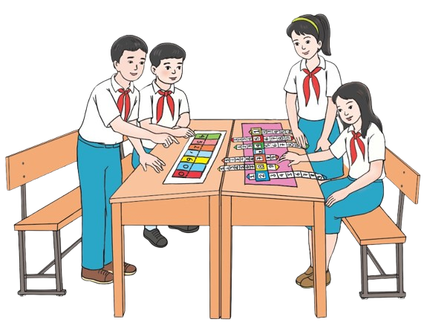
Tôi cần số bốn trăm ba mươi hai phẩy sáu
Hai trăm tám mươi bảy phẩy bốn trăm năm mươi mốt
HOẠT ĐỘNG 1
Quan sát tranh và đoán xem các bạn trong tranh đang chơi trò chơi như thế nào?
Xem hình trang 12 SGK
Notes:
GV đặt câu hỏi, cho HS thảo luận và trả lời.
GV chốt lại trò chơi mà các bạn đang chơi:
Các bạn trong tranh đang sử dụng dụng cụ để lập các số thập phân. Một bạn nêu số thập phân cần lập, bạn còn lại sử dụng dụng cụ để lập số thập phân theo yêu cầu.

Slide 11
Các em có muốn học thông qua chơi giống như các bạn trong tranh không?
Notes:
GV đặt câu hỏi và nêu lợi ích của việc sử dụng dụng cụ trong học tập: trực quan, sinh động, vừa học vừa chơi tạo không khí tươi vui, thoải mái, HS có thể sáng tạo theo ý thích chỉ cần phù hợp tiêu chí và có hiệu quả với mục đích sử dụng

Slide 12
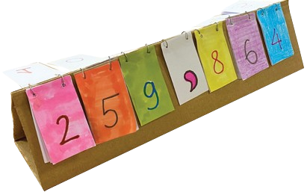
Mình sẽ cùng nhau làm "Dụng cụ học số thập phân" nhé!
Notes:
GV nêu nhiệm vụ trong bài học này

Slide 13
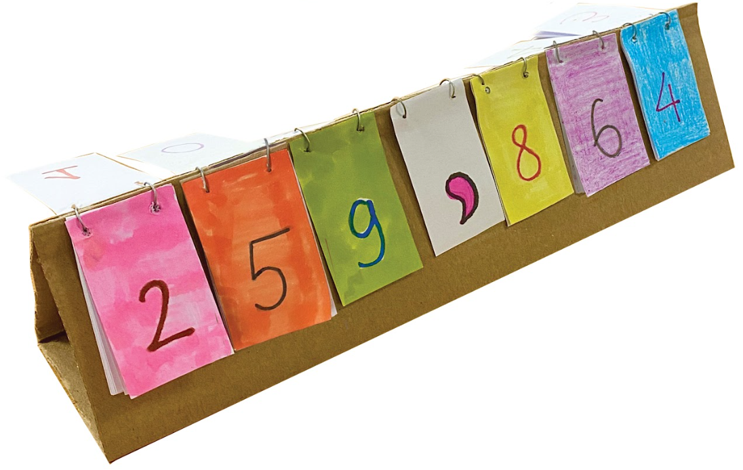
TIÊU CHÍ SẢN PHẨM
Sử dụng để lập các số thập phân có đến ba chữ số ở phần nguyên, ba chữ số ở phần thập phân.
Dễ sử dụng, đảm bảo tính thẩm mĩ và chắc chắn.
Notes:
GV cho HS thảo luận, nêu tiêu chí sản phẩm. GV chốt nội dung.
Gv: Từ tiêu chí trên, hãy thảo luận để xây dựng tiêu chí cho sản phẩm của nhóm em

Slide 14
HOẠT ĐỘNG 2
Thực hiện các hoạt động sau
Trang 13 SGK
Notes:
GV nêu nhiệm vụ của hoạt động 2. HS có thể làm việc theo nhóm

Slide 15
PHIẾU HỌC TẬP SỐ 2
a. Viết 4 số thập phân bất kì.
………………………………………………………………………
b. Đọc các số thập phân vừa viết.
………………………………………………………………………
………………………………………………………………………
………………………………………………………………………
………………………………………………………………………
c. Sắp xếp các số thập phân viết được theo thứ tự từ bé đến lớn.
………………………………………………………………………
d. Nêu giá trị của từng chữ số trong mỗi số thập phân vừa viết.
………………………………………………………………………
………………………………………………………………………
………………………………………………………………………
………………………………………………………………………
e. Làm tròn các số thập phân vừa viết tới hàng phần mười.
………………………………………………………………………
g. Làm tròn các số thập phân vừa viết tới số tự nhiên gần nhất.
………………………………………………………………………
Trang 13 SGK
Notes:
GV hướng dẫn HS hoàn thiện phiếu học tập số 2, cho HS các nhóm lên trình bày phiếu học tập

Slide 16
a
Viết 4 số thập phân bất kì
405,03
12,45
3,14
0,008
Tham khảo ví dụ trang 13 SGK
Notes:
GV cho HS viết ra bảng hoặc giấy. GV chiếu ví dụ và yêu cầu HS không được lấy số trùng với số trong sách

Slide 17
b
Đọc các số thập phân vừa viết
12,45
405,03
0,008
3,14
Mười hai phẩy bốn mươi lăm
Bốn trăm linh năm phẩy không ba
Không phẩy không không tám
Ba phẩy mười bốn
Notes:
GV cho HS thảo luận nhóm và trả lời câu hỏi. GV cho HS viết ra bảng hoặc giấy. GV chiếu ví dụ và yêu cầu HS hoàn thành theo mẫu

Slide 18
c
Sắp xếp các số thập phân viết được theo thứ tự từ bé đến lớn
12,45
405,03
0,008
3,14
Notes:
GV cho HS thảo luận nhóm và trả lời câu hỏi. GV ví dụ thực hành mẫu với các số đã cho, bấm vào các số để sắp xếp chúng
GV cho HS viết ra bảng hoặc giấy. GV chiếu ví dụ và yêu cầu HS hoàn thành theo mẫu

Slide 19
d
Nêu giá trị của từng chữ số trong mỗi số thập phân vừa viết.
Số 1
Một chục
Số 2
Hai đơn vị
12,45
Số 4
Bốn phần mười
Số 5
Năm phần trăm
Notes:
GV cho HS thảo luận nhóm và trả lời câu hỏi. GV cho HS viết ra bảng hoặc giấy. GV chiếu ví dụ và yêu cầu HS hoàn thành theo mẫu

Slide 20
d
Nêu giá trị của từng chữ số trong mỗi số thập phân vừa viết.
Số 4
Bốn trăm
Số 0
Không chục
405,03
Số 5
Năm đơn vị
Số 0
Không phần mười
Số 3
ba phần trăm
Notes:
GV cho HS thảo luận nhóm và trả lời câu hỏi. GV cho HS viết ra bảng hoặc giấy. GV chiếu ví dụ và yêu cầu HS hoàn thành theo mẫu

Slide 21
d
Nêu giá trị của từng chữ số trong mỗi số thập phân vừa viết.
Số 0
Không đơn vị
Số 0
Không phần mười
0,008
Số 0
Không phần trăm
Số 8
Tám phần nghìn
Notes:
GV cho HS thảo luận nhóm và trả lời câu hỏi. GV cho HS viết ra bảng hoặc giấy. GV chiếu ví dụ và yêu cầu HS hoàn thành theo mẫu

Slide 22
d
Nêu giá trị của từng chữ số trong mỗi số thập phân vừa viết.
Số 3
Ba đơn vị
3,14
Số 1
Một phần mười
Số 4
Bốn phần trăm
Notes:
GV cho HS thảo luận nhóm và trả lời câu hỏi. GV cho HS viết ra bảng hoặc giấy. GV chiếu ví dụ và yêu cầu HS hoàn thành theo mẫu

Slide 23
e
Làm tròn các số thập phân vừa viết tới hàng phần mười
12,45
405,0
3,1
405,03
0,008
3,14
12,5
0
Notes:
GV cho HS viết ra bảng hoặc giấy. GV chiếu ví dụ và yêu cầu HS hoàn thành bài của mình
GV bấm vào các số muốn làm tròn để hiện đáp án

Slide 24
g
Làm tròn các số thập phân vừa viết tới số tự nhiên gần nhất
12,45
405,03
3,14
0,008
12
405
3
0
Notes:
GV cho HS viết ra bảng hoặc giấy. GV chiếu ví dụ và yêu cầu HS hoàn thành bài của mình
GV bấm vào các số muốn làm tròn để hiện đáp án

Slide 25
TẠM BIỆT CÁC EM
Notes:
Trong quá trình dạy học, GV thường xuyên khuyến khích HS bằng các câu khen khi HS trả lời đúng

Slide 26
BÀI 2
DỤNG CỤ HỌC
SỐ THẬP PHÂN
Tiết 2

Slide 27
THỰC HÀNH - VẬN DỤNG

Slide 28
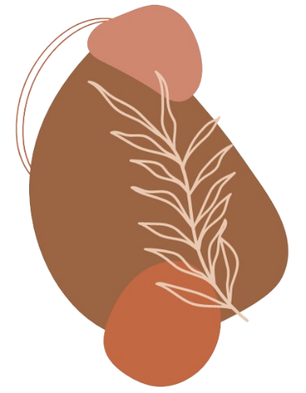
HOẠT ĐỘNG 3:
Đề xuất ý tưởng và cách làm "Dụng cụ học số thập phân"
Trang 13 SGK
Notes:
GV nêu nhiệm vụ của hoạt động 3. HS làm việc theo nhóm

Slide 29
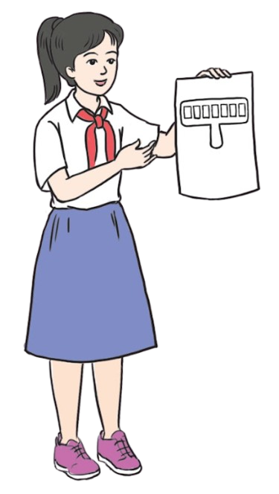
b
Lựa chọn ý tưởng và phác thảo "Dụng cụ học số thập phân"
Đây là bản thiết kế của nhóm tớ
Notes:
GV cho HS thảo luận nhóm để thống nhất ý tưởng của nhóm, hỗ trợ nếu nhóm gặp khó khăn trong việc thể hiện ý tưởng

Slide 30
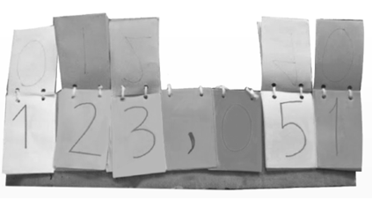
PHIẾU HỌC TẬP SỐ 3
Phác thảo ý tưởng
của nhóm
Mô tả ngắn gọn cách làm sản phẩm
………………………………………………………………………
………………………………………………………………………
………………………………………………………………………
………………………………………………………………………
………………………………………………………………………
Công dụng của sản phẩm
………………………………………………………………………
………………………………………………………………………
Notes:
GV hướng dẫn HS hoàn thiện phiếu học tập số 3, cho HS các nhóm lên trình bày phiếu học tập

Slide 31
HOẠT ĐỘNG 4:
Làm "Dụng cụ học số thập phân"
Trang 14 SGK
Notes:
GV nêu nhiệm vụ của hoạt động 4.

Slide 32
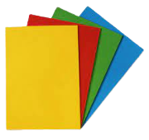
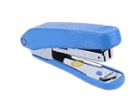
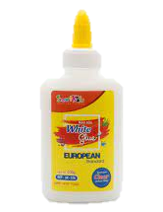
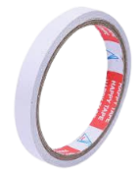
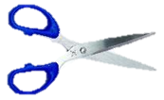
a. Lựa chọn dụng cụ và vật liệu
Bìa trắng, bìa màu, bìa các-tông, keo dán, dập ghim, kéo,...
Notes:
HS lựa chọn vật liệu dùng làm sản phẩm

Slide 33
b. Làm "Dụng cụ học số thập phân"
theo giải pháp của em hoặc nhóm em
Notes:
HS thực hiện sản phẩm

Slide 34
Tôi cần số hai trăm mười bốn phẩy một trăm sáu mươi ba
TRÒ CHƠI: TÔI CẦN
Cách chơi:
Quản trò nêu một yêu cầu liên quan đến lập số thập phân hoặc làm tròn số thập phân theo một điều kiện nào đó.
Người chơi sử dụng "Dụng cụ học số thập phân" để thực hiện yêu cầu, ai thực hiện nhanh và đúng được thưởng điểm.
Kết thúc trò chơi, ai có nhiều điểm hơn thì thắng cuộc.
Notes:
GV cho HS sử dụng dụng cụ chơi trò chơi

Slide 35
PHIẾU HỌC TẬP SỐ 4
Sử dụng dụng cụ học số thập phân thực hiện các nhiệm vụ sau:
1. Lập các số thập phân sau: 277,426 ; 253,201 ; 359,603
2. Làm tròn các số thập phân ở mục 1 đến hàng phần trăm.
………………………………………………………………………………………
3. Làm tròn các số thập phân ở mục 1 đến hàng phần mười.
……………………………………………………………………………………..
4. Làm tròn các số thập phân ở mục 1 tới số tự nhiên gần nhất.
…………………………………………………………………………………………………
277,43
253,2
359,6
277,4
253,2
359,6
277
253
360
Notes:
GV hướng dẫn HS hoàn thiện phiếu học tập số 4, cho HS các nhóm lên trình bày phiếu học tập

Slide 36
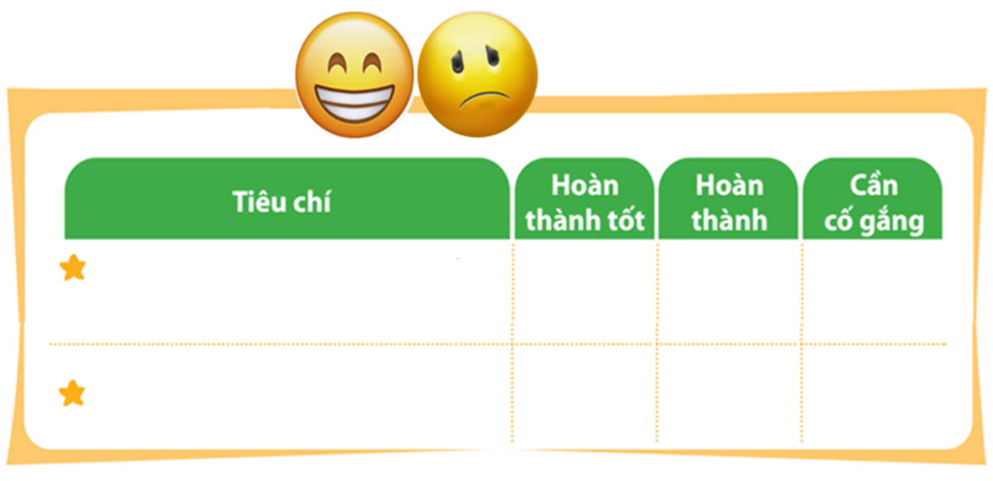
ĐÁNH GIÁ SẢN PHẨM
Thực hiện đánh giá bằng hình dán
Sử dụng để lập các số thập phân có đến ba chữ số ở phần nguyên, ba chữ số ở phần thập phân.
Dễ sử dụng, đảm bảo tính thẩm mĩ và chắc chắn.
Notes:
GV hướng dẫn HS đánh giá theo từng tiêu chí bằng hình dán. Có thể tặng thêm hình dán cho điểm sáng tạo, làm nhanh, đẹp

Slide 37
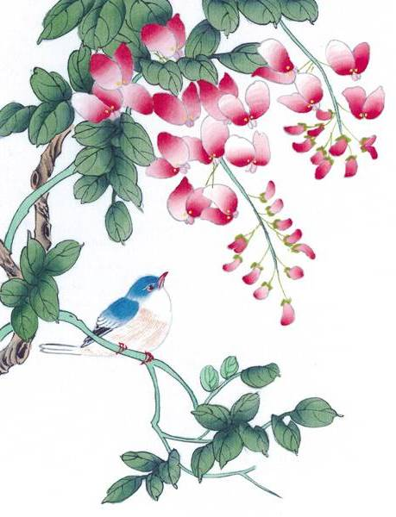
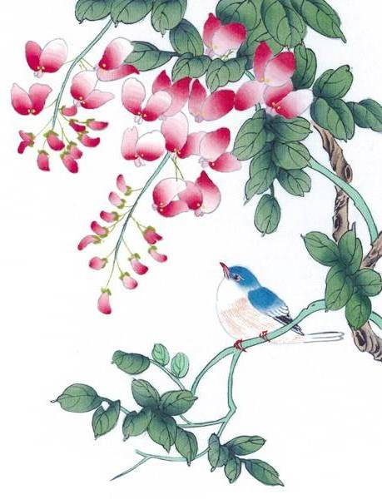
Thứ năm, ngày 31 tháng 10 năm 2024
Toán
DỤNG CỤ HỌC SỐ THẬP PHÂN
BÀI HỌC KẾT THÚC
Kính chúc quý thầy cô và các em học sinh
mạnh khỏe, hạnh phúc!

